Slide 1
Литералы
Литералы - это простейшие данные с которыми может работать программа. В качестве литералов в js могут выступать числа, строки (текстовые значения), логические значения функции, массивы и объекты.
Литералы целого типа - целые числа в представлении:
десятичном, например: 15, +5, -174.
шестнадцатеричном, например: 0х25, 0хff. Шестнадцатеричные числа включают цифры 0 - 9 и буквы a, b, c, d, e, f. Записываются они с символами 0х перед числом.
восьмеричном, например: 011, 0543. Восьмеричные числа включают только цифры 0 - 7.
Вещественные литералы - дробные цисла. Целая часть отделяется от дробной точкой, например: 99.15, -32.45. Возможна экспоненциальная форма записи, например: 2.73e⁻⁷. В привычном виде это 2.73Х10⁻⁷, но в javascript знак умножения и 10 заменяются символом -e-.
Логические значения - из два: истина (true) и ложь (false).
Строковые литералы - последовательность символов, заключенная в одинарные или двойные кавычки. Например: "ваше имя", 'ваше имя'.

Slide 2
Выражения
операция | название
+ | сложение
- | вычитание
* | умножение
/ | деление
% | остаток от деления целых чисел
++ | увеличение значения операнда на единицу
-- | уменьшение значения операнда на единицу
https://learn.javascript.ru/operators

Slide 3
Выражения
оператор | эквивалентный оператор присваивания
X+=Y | X=X+Y
X-=Y | X=X-Y
X*=Y | X=X*Y
X/=Y | X=X/Y
X%=Y | X=X%Y

Slide 4
Сравнивание двух значений
Результатом сравнивания может быть только логическое значение: true или false:
операция | название
< | меньше
<= | меньше или равно
== | равно
=== | строгое равно
!= | не равно
>= | больше или равно
> | больше

Slide 5
Логические операции:
&& - логическое И (AND),
|| - логическое ИЛИ (OR),
! - логическое НЕ (NOT).
A | B | A&&B | A||B | !A
true | true | true | true | false
true | false | false | true | false
false | true | false | true | true
false | false | false | false | true

Slide 6
+ сложение чисел (конкатенация (склеивание) строк)
* умножение
/ деление
% деление по модулю (получаем остаток , когда число не делиться без остатка. Пример, 100%10=0. 111%10=1)
> больше
< меньше
>= больше или равно
<= меньше или равно
!= не равно
== равно
() скобки для приоритета операций

Slide 7
Таблица приоритетов операций в порядке их убывания
название | обозначение
инкремент | ++
декремент | --
отрицание | !
унарный минус | -
умножение | *
деление, остаток от деления | /,%
сложение | +
вычитание | -
сравнение | <, >, <=, >=
равенство | ==
не равенство | !=
логическое И | &&
логическое ИЛИ | ||
присваивание | =, +=, -=, *=, /=, %=, !=

Slide 8
Тип Number
Все числа хранятся в формате float64, т.е 8 байт с плавающей точкой. В этом формате все вычисления приблизительны.
alert(0.1+0.2)
Выведет 0.3000000000000004
При операциях с Number никогда не происходят ошибки. Зато могут быть возвращены специальные значения:
1/0 Number.POSITIVE_INFINITY (плюс бесконечность)
-1/0 Number.NEGATIVE_INFINITY (минус бесконечность)
Number(“something”) даст NaN (Not-a-Number, результат ошибочной операции). Одинаково с Java, там бесконечности и NaN используются тоже.
Положительная бесконечность Number.POSITIVE_INFINITY больше любого Number, и даже больше самой себя.
NaN - особый результат.
Любая математическая операция с NaN дает NaN:
NaN + 1 = NaN
NaN не равен сам себе:
NaN == NaN // false
Величину можно проверить с помощью функции isNaN:
isNaN(NaN) // true

Slide 9
Тип Number
Числа – это 64-х-разрядные двоичные числа с плавающей точкой.
Number.MIN_VALUE
Number.MAX_VALUE
Number.NaN Number.POSITIVE_INFINITY Number.NEGATIVE_INFINITY
5e-324 1.7976931348623157e+308
NaN Infinity
-Infinity
Операции над числами: + - * / % < > == !=
3.14 % 2
1.14
Функции преобразования: parseInt, parseFloat, Number, toString
parseInt("3.14")
3
parseFloat("*3.14")
NaN
Number("3.xaxa")
NaN
3.14.toString()
"3.14"
isNaN(3.14 / 0)
false
isNaN(0 / 0)
Var x
True
Undefined

Slide 10
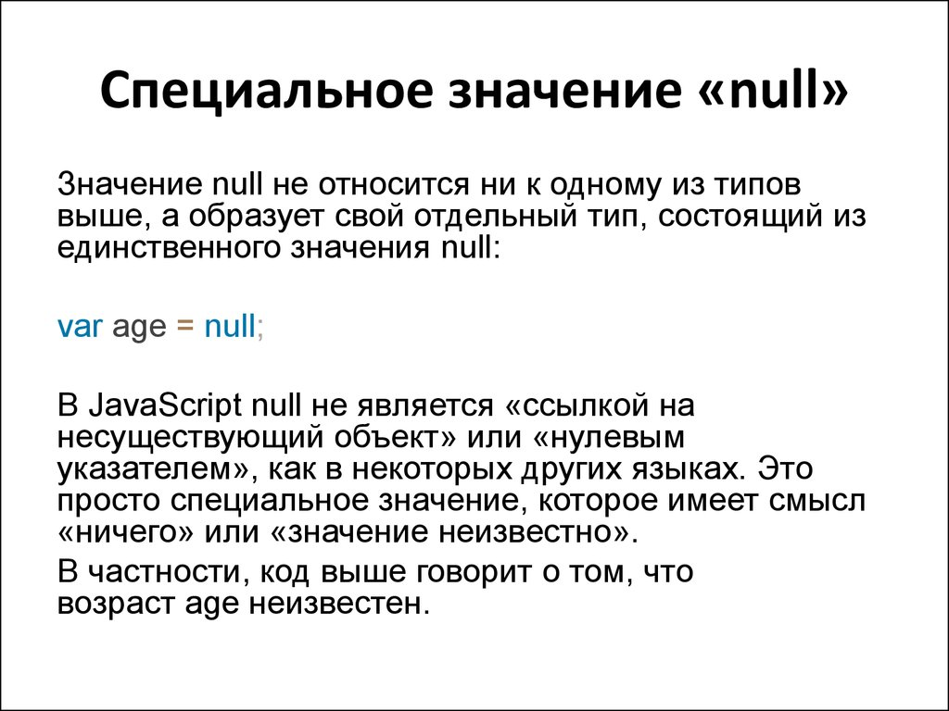

Slide 11
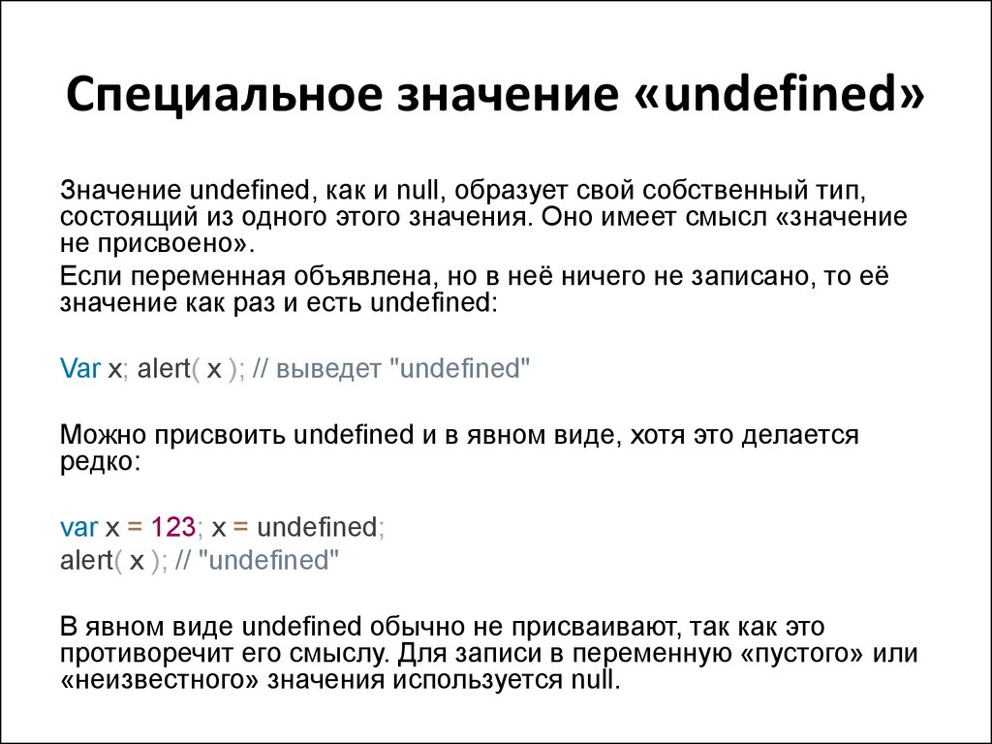

Slide 12
Тип String
Строки заключаются либо в апострофы, либо в двойные кавычки (ПРЯМЫЕ).
Содержит только символы Unicode.
var slogan = «любой текст";
var image ='<img src="myphoto.jpg"/>';
c = String(“строка”);
b = new String(“строка”);
Можно указать юникодовый символ явным образом, через его код. var str = "\u00A9"
Операции над строками: + < > == !=
"2" + "3"
"23"
"a" = = "A"
false
"10" < "5"
true
5 = = "5"
true
10 < "5"
false
5 = = = "5"
false
5 + "5"
"55"
Атрибут строки: length – длина строки.
"abc".length == 3
Преобразования типов: String(n) Number(s)
String(10) < "5" == true
+"5”==5 true
-”5”==-5 true
Number('3.' + '14') == 3.14

Slide 13
Сравнения
Операторы больше-меньше также работают со строками, сравнивая их лексикографически, т.е посимвольно.
"B">"a", "bc" < "bd " , "крокодил" > " кроко"

Slide 14
Стандартные методы объектов типа String
charAt, indexOf, lastIndexOf, replace, split, substr, substring, toLowerCase, toUpperCase
Примеры:
"Google".charAt(3)
"g"
"Google".indexOf("o")
1
"Google".lastIndexOf("o")
2
"Google".replace("o", "oo")
"Gooogle"
"Google".replace(/o/g, "oo")
"Goooogle"
"Google".split("o")
["G","","gle"]
"Google".substr(1,3)
"oog"
"Google".substring(1,3)
"oo"
"Google".toLowerCase()
"google"
"Google".toUpperCase()
"GOOGLE"

Slide 15
Тип Boolean
Стандартные логические значения – true и false. Однако в качестве условий можно использовать любое значение.
"Истинные" условия:
"Ложные" условия:
if (2 < 5)
if ("")
if (25)
if (0)
if (‘Строка')
if (null)
Логические условия используются в условных операторах и операторах циклов.
if (x < y) { z = x; } else { z = y; }
while (x < 100) { x = x * 2; n++; }
do { x = Math.floor(x / 2); n++; } while (x > 0);
for (var y = 0, x = 0; x < 100; ++x) { y += x; }

Slide 16
Переменные и типы
var x; //Объявление
var y=5; //Присвоение
//имена переменных на др. языках
var a=486; //Число
var b='qwerty' //Строка
var flag=false; //Логический тип
typeof(flag) //Узнать тип

Slide 17
Приведение типов
parseInt('12'); // Строка => число
parseFloat('4,04') // Строка => вещ. Число
Boolean(1); // Число => логич. Тип
var y=3,1415926
y.toString();
Где мы сталкиваемся с приведением типов?

